Slide 1
Audit Carrefour
Magasin : Raoued
30/04/2018
Dr. Hend KAMOUN

Slide 2
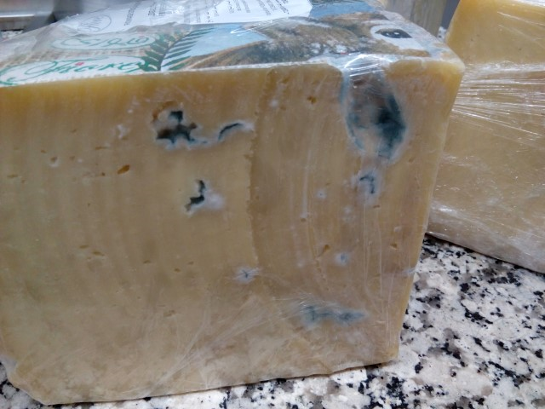
Fromages: Présence de piqures de moisissures sur trois quart de fromage citadella fiore dont la DF 30/03/18, l'apparition de moisissures a comencé dans l'emballage du fournisseur,

Slide 3
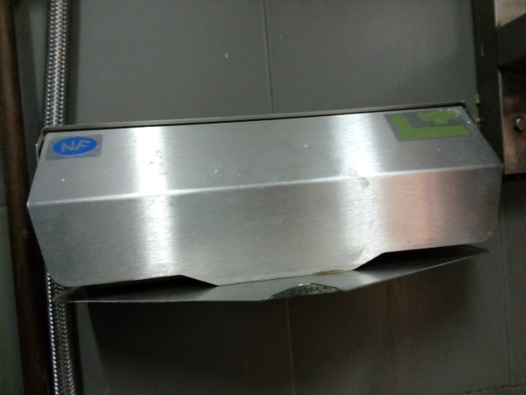
Boul/ pat: distributeur papier non adapté au rouleau essuie tout

